Slide 1

Le jeu du pendu

Slide 2
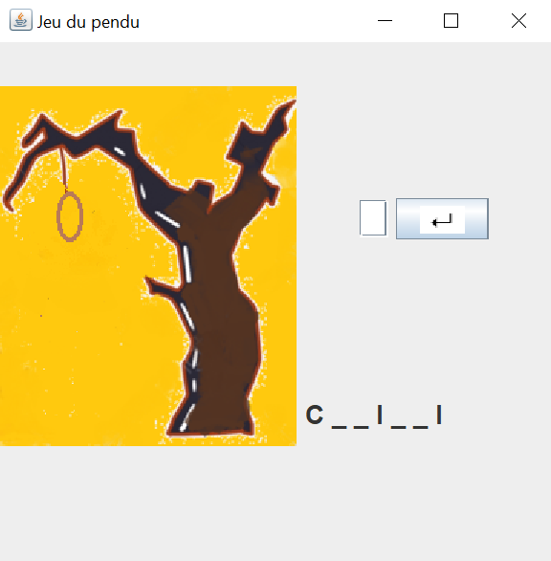
Le jeu de base
Le joueur doit trouver un mot.
Au départ, la première et la dernière lettres sont données. Les autres lettres sont remplacées par des _.
Exemple:
Le mot à trouver est COLIBRI
Au départ le mot apparaît
C _ _ I _ _ I
Notes:
Attention des _ et non des - !

Slide 3
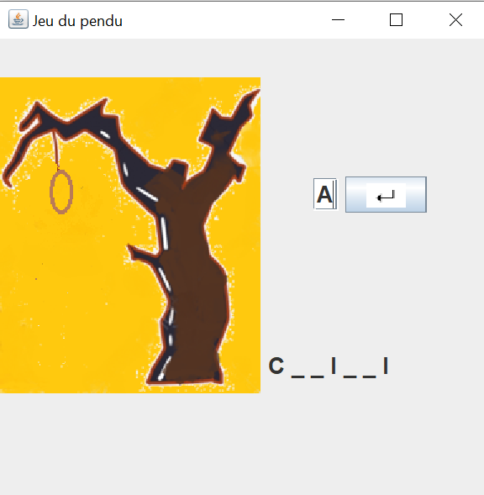

Le jeu de base
Le joueur va compléter le mot en proposant des lettres.

Slide 4
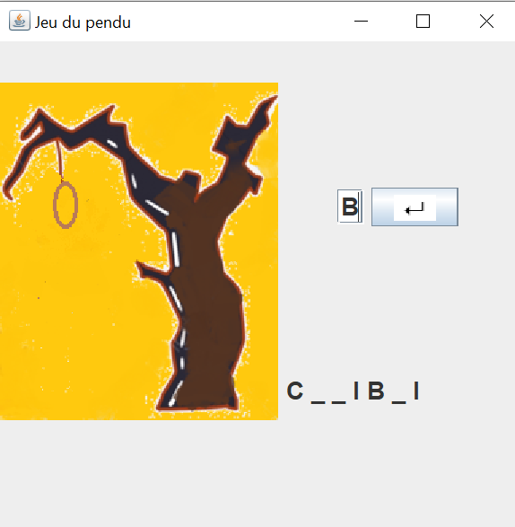
Le jeu de base
Pour chaque lettre :
Si la lettre est dans le mot à trouver, le mot est complété
(autant de fois qu’elle y est).
Exemple: la lettre B y est 1 fois
Le mot complété est
C _ _I B _ I

Slide 5
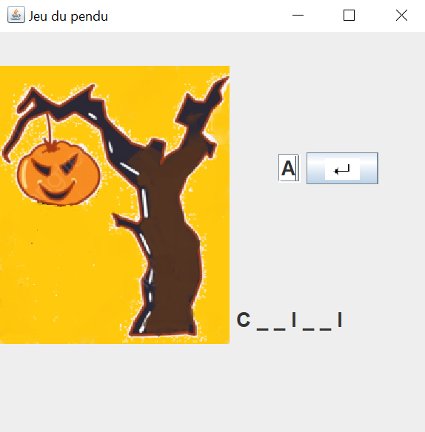
Le jeu de base
Pour chaque lettre :
Si la lettre n’y est pas, le pendu est complété.
Exemple: la lettre A n’y est pas
Notes:
N’importe quel caractère peut être introduit. Si l’utilisateur introduit un caractère qui n’est pas une lettre, tant pis pour lui.

Slide 6
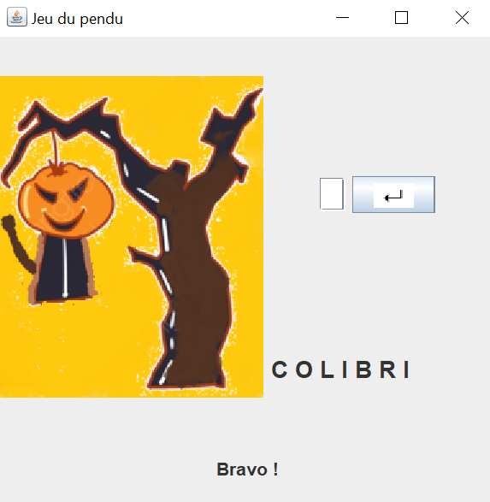
Le jeu de base
Fin du jeu : 1er cas :
Le joueur a réussi à compléter le mot
Notes:
Message Bravo!

Slide 7
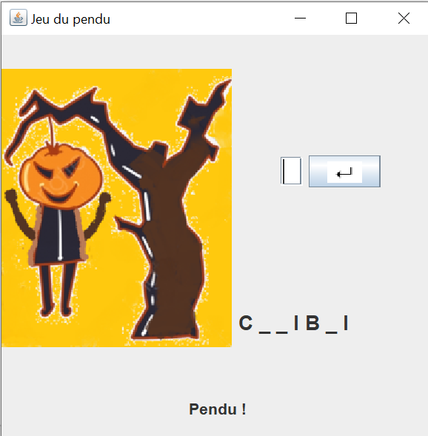
Le jeu de base
Fin du jeu : 2ème cas
Le pendu est complet
Notes:
Message : Pendu !

Slide 8
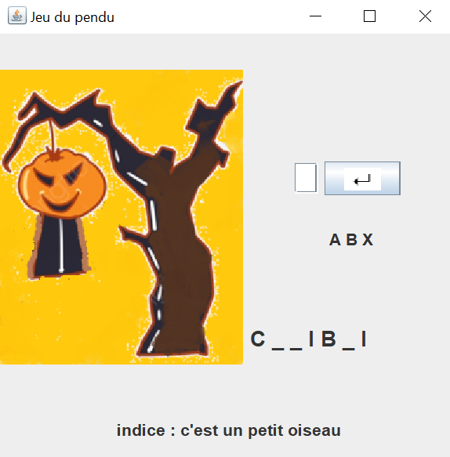
Le jeu amélioré
Amélioration 1 :
Les lettres utilisées s’affichent au fur et à mesure.
Amélioration 2 :
Le joueur reçoit un coup de pouce après 3 tours : un indice est affiché
Notes:
L’indice est lu au clavier juste après avoir lu le nom

Slide 9
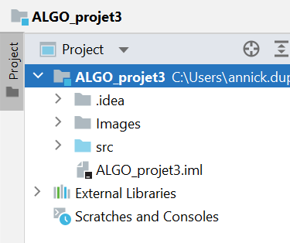
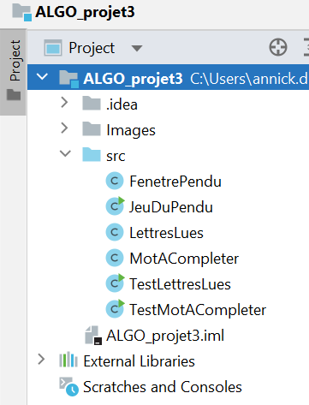
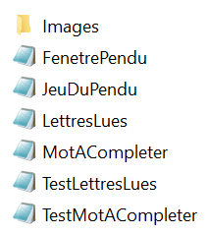
Projet IntelliJ : ALGO_projet3
Notes:
Attention ! Le répertoire Images se place à la racine du projet alors que les classes se placent dans le répertoire src

Slide 10
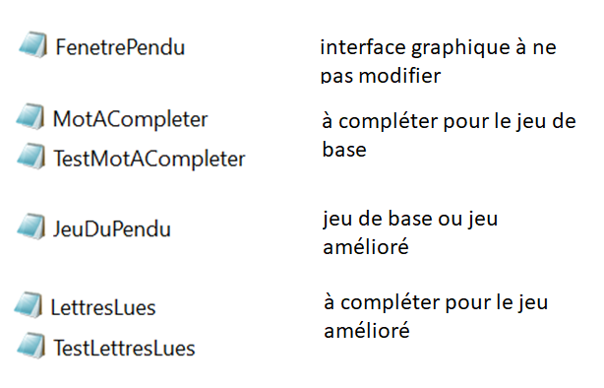
6 classes Java :
Notes:
Une seule classe JeuDuPendu. Il faudra faire valider le jeu de base par un professeur avant d’apporter des modifications à la classe pour le jeu amélioré

Slide 11
La classe FenetrePendu
Le constructeur :
FenetrePendu()
Une méthode d’interaction :
char lireLettre()
Notes:
L’utilisateur doit introduire des lettres. La méthode lireLettre() renvoie la lettre lue.

Slide 12
La classe FenetrePendu
Les méthodes d’affichage :
afficherInformation(String texte)
afficherPendu(int nombreMorceaux)
afficherMot(String texte)
afficherLettresLues(String texte)
Notes:
afficherLettresLues() → pour la version améliorée

Slide 13







La classe FenetrePendu
afficherPendu(int nombreMorceaux)
Notes:
Le paramètre nombreMorceaux 0 → 6

Slide 14
La classe MotACompleter
Les attributs :
char[] motATrouver
char[] motACompleter
Le constructeur :
MotACompleter(String motATrouver)
Les méthodes à compléter : cfr JavaDoc
Notes:
Bien voir la différence entre motATrouver et motACompleter. Exemple : le mot à trouver est COLIBRI, le mot à compléter est _ _ _ _ _ _ _. Ce mot à compléter va se compléter au fur et à mesure du jeu. Par exemple, le mot à compléter pourrait être C_L_BR_ à un certain moment.

Slide 15
C’est cette classe qui contient le main()
Toute la logique du jeu s’y trouve.
C’est via cette classe uniquement que se feront les interactions avec l’utilisateur (lectures/affichages).
La classe JeuDuPendu

Slide 16
La classe JeuDuPendu
System.out.print("Entrez le mot a trouver : ");
String motATrouver = scanner.nextLine();
MotACompleter mot = new MotACompleter(motATrouver);
Mot.ajouterPremiereEtDerniereLettres();
FenetrePendu fenetrePendu = new FenetrePendu();
fenetrePendu.afficherMot(mot.toString());
char lettre = fenetrePendu.lireLettre();
Notes:
Voici la classe reçue.

Slide 17
Cotation du projet :
La classe MotACompleter /4
La classe JeuDuPendu (jeu de base) /3
La classe LettresLues /1
La classe JeuDuPendu (améliorations) /2

Slide 18
Classe MotACompleter
Validation → 14h45
Solution de la classe à 14h45
Classe JeuDuPendu
Validation jeu de base → 15h30
(Validation obligatoire avant de passer au jeu amélioré)
Classe LettresLues
Validation → 15h30
Déroulement du projet :
Notes:
Validation par les professeurs ! Il ne faut pas attendre la validation du jeu de base pour écrire la classe LettresLues.

Slide 19
Déroulement du projet :
ARRÊT programmation à 15h30
Classe JeuDuPendu
Correction par les pairs → 15h45

